Slide 1
第七章 应力状态分析
§7-1 引言
§7-2 平面应力状态应力分析
§7-3 极值应力与主应力
§7-4 复杂应力状态的最大应力

Slide 2












§7-1 引言
➢复杂应力状态下的强度条件？
工字梁的横力弯曲
c , d 点: 单向应力；
a 点处: 纯剪切；
b 点: σ ,τ 联合作用，如何建立强度条件？

Slide 3
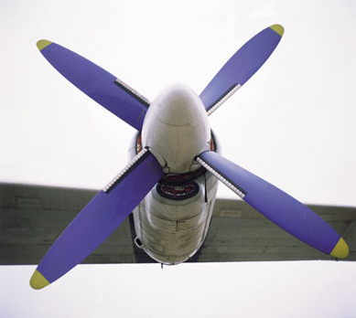


 螺旋桨轴组合变形的应力:
A
F
F
M
微体A
如何建立强度条件？

Slide 4

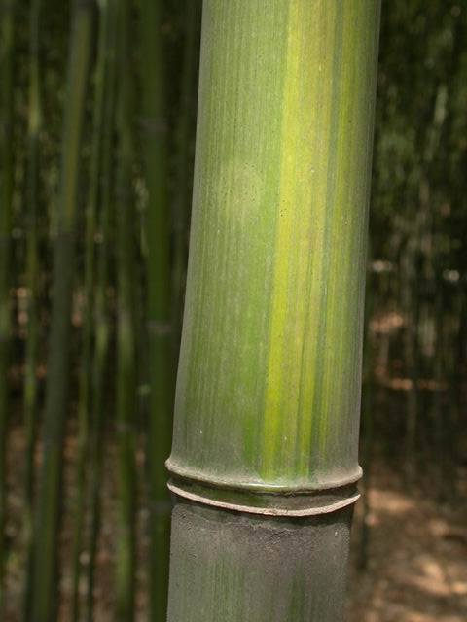


➢ 结构与构件失效原因探讨
构件的开裂
外因：应力，不同方位应力不同
（本章研究）
内因：材料本身的强度
（下一章研究）

Slide 5
➢本章研究内容、目的与方法
应力状态
通过构件内一点，所作各微截面的应力状况，称为该点处的应力状态
y
研究目的
研究一点处的应力状态、以及应力应变关系，为构件的应力、变形与强度分析，提供更广泛的理论基础
dx
dy
x
dz
研究方法
环绕研究点切取微体，因微体边长趋于零，微体趋于所研究的点，故通常通过微体，研究一点处的应力与应变状态
z

Slide 6
§7-2 平面应力状态应力分析
y
σ_{y}
dx
什么是平面应力状态？
τ_{y}
dy
σ_{x}
➢ 微体仅有四个面作用有应力
σ_{x}
τ_{x}
➢ 应力作用线均平行于不受力表面
x
dz
记法：垂直于x轴的截面称为x面，其上的正应力和切应力分别记为σ_{x} 和τ_{x} ，y面上的应力记为σ_{y} 和 τ_{y}
z
σ_{y}
y
平面应力状态的应力分析
问题：已知σ_{x} , σ_{y} , τ_{x} , τ_{y} , 求
任意平行于z轴的斜截面上的应力
dz
x
z

Slide 7

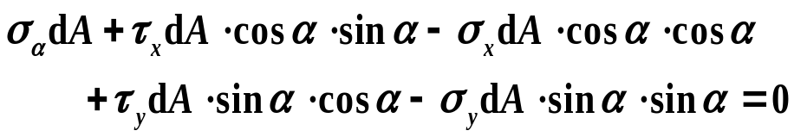

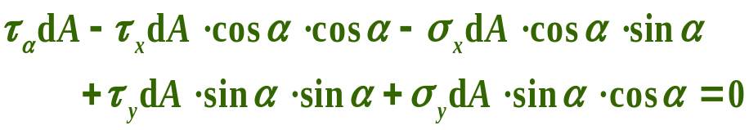

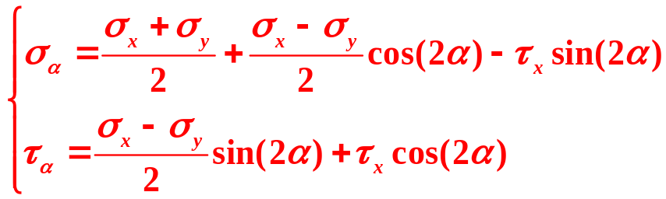

应力分析的解析法（斜截面上的应力公式） ：
y
σ_{y}
法向平衡：
τ_{y}
n
σ_{x}
τ_{x}
σ_{α}
σ_{x}
α
τ_{x}
τ_{α}
切向平衡：
x
σ_{y}
经整理，并应用切应力互等定理得：
微体中取分离体平衡
dA
σ_{x}
τ_{x}
σ_{α}
α
τ_{α}
符号规定：
σ —拉伸为正；τ —使微体顺时针转者为正（同剪力）
α —以x轴为始边，指向沿逆时针方向为正
τ_{y}
σ_{y}

Slide 8




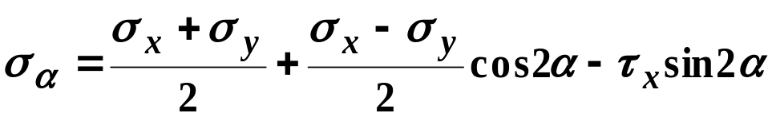

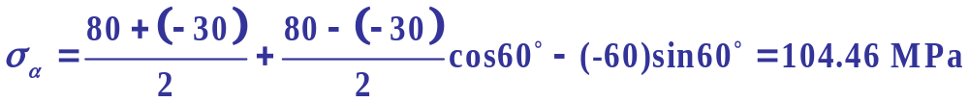
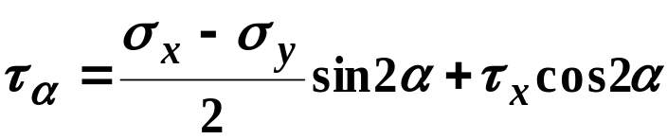

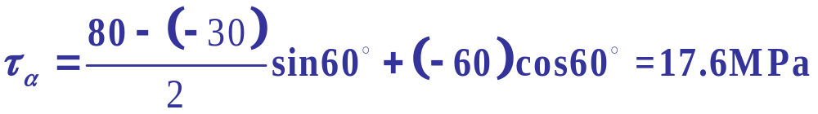

例：图示微体，已知σ_{x}=80 MPa，σ_{y}=－30 MPa，τ_{x}=－60MPa，α=210°，求斜截面应力σ_{α}，τ_{α} 。
解：
单位：MPa
问：α 还可取何值使得斜截面应力为上述值？

Slide 9
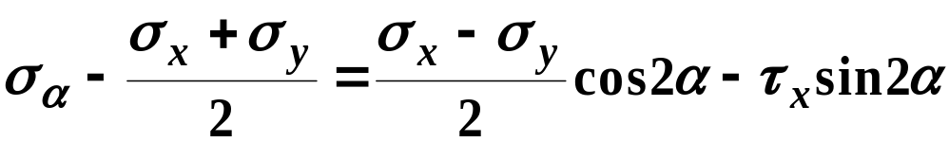
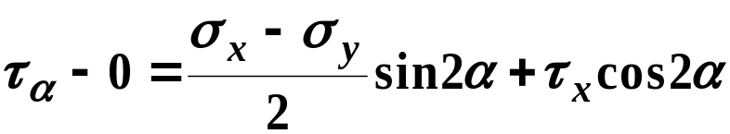
应力圆
斜截面应力公式（α 的参数方程）：
思考：( σ_{x}, σ_{y}, τ_{y} )给定时，在σ－τ 平面上，( σ_{α}，τ_{α} )的轨迹什么形状？
斜截面应力公式形式变换：

Slide 10
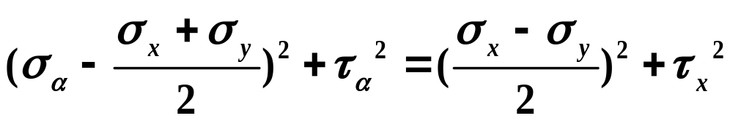
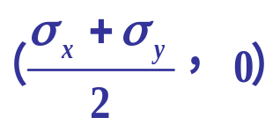
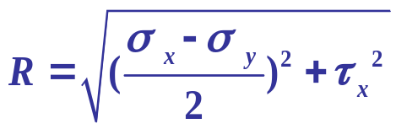
τ
——σ -τ 坐标系下的圆方程
R
圆心坐标：
o
σ
半径：
(σ_{x}+σ_{y})/2
结论：平面应力状态下，过一点的各方位截面在该点的应力（ σ_{α} ，τ_{α} ）在σ—τ坐标系下构成一个圆
——应力圆 或 莫尔（O. Mohr）圆

Slide 11











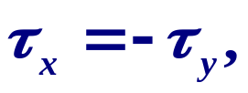
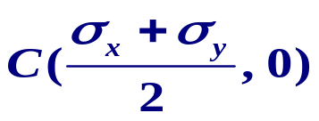
应力圆的绘制及应用
τ
τ_{x}
C
σ
o
F
τ_{y}
σ_{y}
(σ_{x}+σ_{y})/2
(σ_{x}-σ_{y})/2
分析：
σ_{x}
设x面和y面的应力分别为
由于
故DE中点坐标为
也即中点C为圆心，DE为直径。

Slide 12
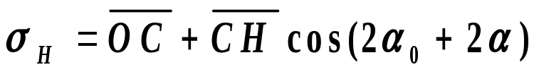
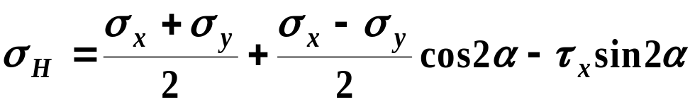


τ
σ_{Η}
Η
(σ_{α} , τ_{α})
D
τ_{Η}
2α
τ_{x}
σ
C
2α₀
o
F
τ_{y}
σ_{y}
Ε
绘应力圆图：
以ED为直径，C为圆心作圆
(σ_{x}+σ_{y})/2
(σ_{x}-σ_{y})/2
σ_{x}
考察应力圆上一点H, CH与CD夹角为2α，Η 的横坐标为：
同理：纵坐标

Slide 13








应力圆点与微体截面应力对应关系
点面对应：微体截面上的应力值与应力圆上点的坐标值一一对应。
二倍角对应：应力圆半径转过的角度是微体截面方位角变化的两倍，且二者转向相同。
2α
C
微体互垂截面，对应应力圆同一直径两端
微体平行对边, 对应应力圆同一点

Slide 14
➢ 几种简单受力状态的应力圆
单向受力状态
纯剪切受力状态
双向等拉
τ_{y}
σ
σ_{x}
σ_{x}
σ
σ
τ_{x}
σ
τ
τ
τ
R=τ_{x}
R=σ_{x}/2
C
o
C
σ
o
σ
o
σ
σ_{x}/2
σ

Slide 15










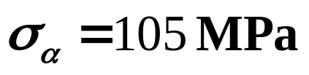
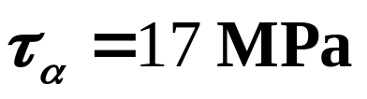
利用应力圆解前例题（图解法）
例：图示微体，已知σ_{x}=80 MPa，σ_{y}=－30 MPa，τ_{x}=－60MPa，α=210°，求斜截面应力σ_{α}，τ_{α} 。
解：
单位：MPa
2α=420°=360°+60°
H
C
60°
量得 H 点的应力为:

Slide 16







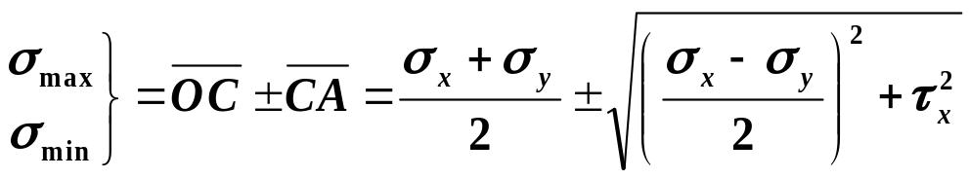



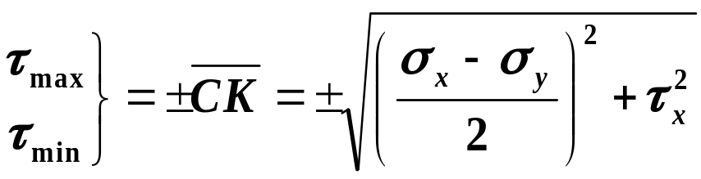










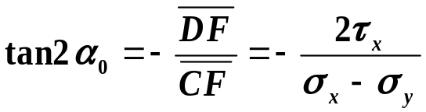


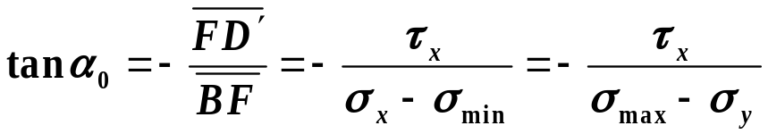




§7-3 极值应力与主应力
一、平面应力状态的极值应力
问题：如何确定微体内最大与最小正应力？最大与最小切应力？微体内最大正应力与切应力方位？
借助应力圆：

Slide 17
思考：
对于平面应力状态：
是否一定存在正应力为零的面？
是否一定存在切应力为零的面？
正应力最大与最小的面上，切应力有什么性质？
正应力最大与最小的面在几何上有何特征？

Slide 18




二、主平面与主应力
主平面－切应力为零，同时正应力取得最大或最小值的截面
主应力－主平面上的正应力
主平面微体－由三对互垂主平面构成的特殊的六面形微体
不论一点处的应力状态如何复杂，都存在一个主平面微体，即任何一点都有三个主平面和主应力
主应力符号与规定－
（按代数值排列）
（平面应力状态下有一个主应力为零）
应力状态分类:
单向应力状态：仅一个主应力不为零的应力状态
二向应力状态：两个主应力不为零的应力状态
复杂应力状态
三向应力状态：三个主应力均不为零的应力状态

Slide 19





















三、单向拉伸时的最大切应力
F
F
最大切应力出现在45˚斜截面上
四、纯剪切状态的最大应力

Slide 20





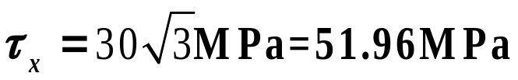
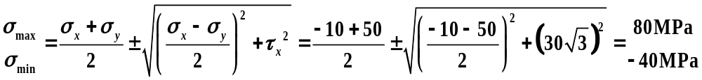
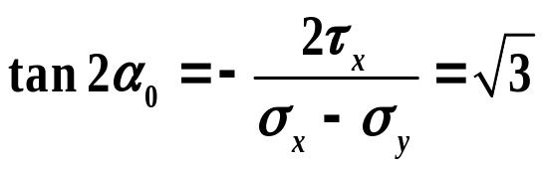
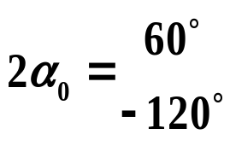

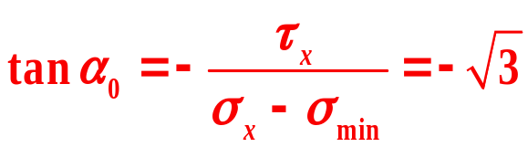


例: 微体应力如图，试用解析法与图解法确定主应力的大小和方向。
解：1.解析法：
单位：MPa
极值应力：
第一主应力的方位角: (-90°≤ α₀≤90 °)
如何选择？
试比较上述两个求方位角 α₀ 的公式

Slide 21










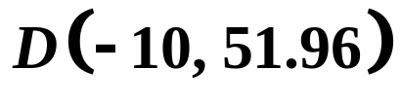
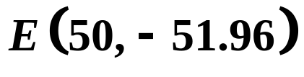



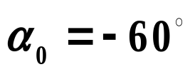
图解法：
（用坐标纸，选定比例尺）
（1）在 σ-τ 坐标系画上两点：
联结DE，以DE为直径作应力圆
（2）量A、B两点坐标得：
量BD' 的方位角得：

Slide 22









§7－4 复杂应力状态的最大应力
一. 三向应力圆
（1）三组特殊的平面应力对应于三个应力圆：
平行σ₃截面，由σ₁和σ₂作应力圆；
平行σ₂截面，由σ₁和σ₃作应力圆；
平行σ₁截面，由σ₂和σ₃作应力圆。
（2）三向应力圆

Slide 23



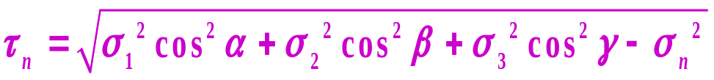









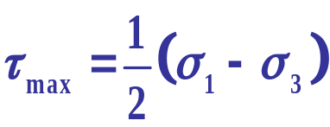



（3）任意斜截面的应力与三向应力圆对应关系
任意斜截面的应力值位于三向应力圆的阴影区内
二. 最大与最小应力
位于与 和 均成 的截面内

Slide 24












例：图示单元体最大切应力 作用面是图______
答：B
单位：MPa

Slide 25












练习：画三向应力圆
分析：（1）z面是主平面，应力为40 MPa
（2）另外两个主平面与z面平行，由x面和 y面应力确定
60 MPa
z

Slide 26
作业：
7-2(c)， 7-3(c)， 7-6(b)
（请用坐标纸作应力圆图）

